Slide 1




AI 교육
202410762 김예찬

Slide 2


목차
3
인공지능 시대의 시민교육
1
인공지능이란 무엇인가
2
챗봇으로 공부하기
4
결론
5
가능한 반론

Slide 3
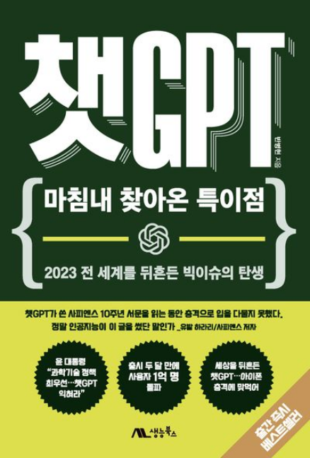
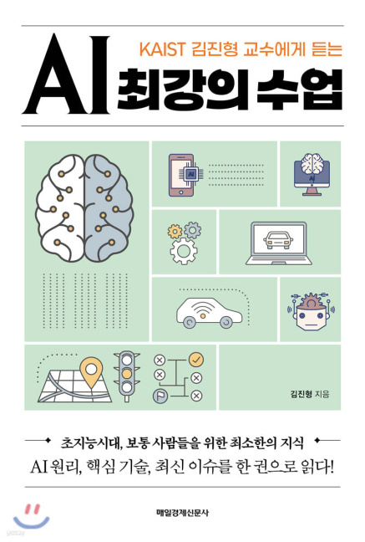
참고 문헌

Slide 4


인공지능이란 무엇인가
정의
1: 컴퓨터는 사람의 지시를 수행하며 자동화 할 수 있는 기계이다.
2:인공지능이란 컴퓨터에 지능적 업무를 명령하는 기술이다.
3:인공지능은 지능적 행동을 구축하는 것이며, 수 많은 소프트웨어 기술 중 하나이다.
1: 기계 학습의 영역에는 훈련 데이터 축적, 적자생존 진화 모방, 성공과 실패를 통한 판단 능력 강화, 인공 신경망 기법 등이 있으며, 이러한 기술의 묶음을 딥러닝이라고 한다.
2: 딥러닝 기법은 성능이 우수해서 인공지능의 도약을 가져왔다.
성장

Slide 5
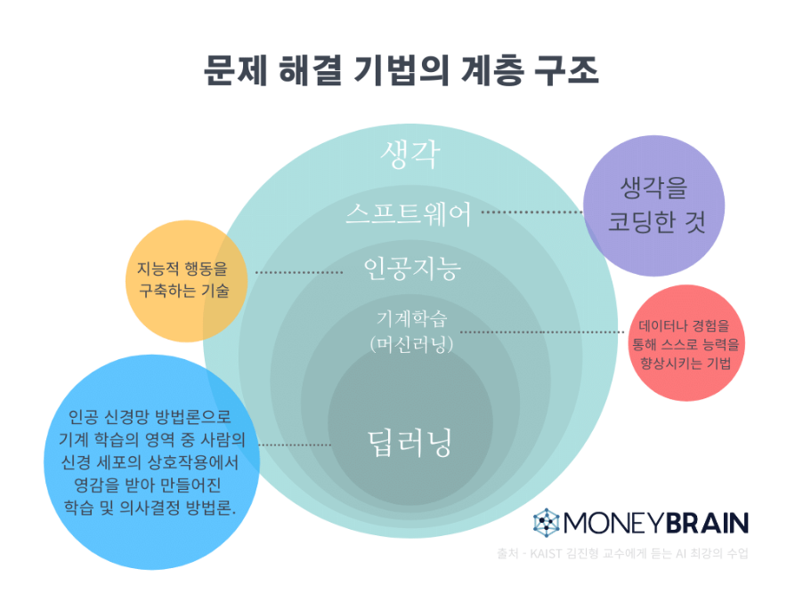
문제 해결 기법의 계층 구조

Slide 6
챗GPT로 공부하기
1 수능 국어 지문의 길이도 길어 해석하지 못 한다.
2: 지문을 제시했을 때 적절하지 못 한 답변을 한다.
3: 국어 공부에 사용하기 부적절하다.
국어
1: 문제를 빠르게 풀고, 해설까지 적어서 준다.
2: 너무 복잡하고 어려운 문제는 정확하게 풀지 못 한다.
3:수학 문제를 빠르게 풀지만 아직 챗봇의 답을 맹신하기는 부적절하다.
수학
1: 해당 모델이 영어권에서 만들어 졌다.
2: 국어와 달리 수능 영어 지문은 비교적 짧은 편이다.
3:영어 공부하기 적합하다.
영어

Slide 7
챗GPT로 공부하기
1: 정확하고, 빠르게 코드를 제시한다
2: 주석을 달아 코드를 명확하게 설명한다
3: AI는 코딩 분야에서 매우 뛰어나 공부하기 적합하다
코딩

Slide 8
챗GPT로 공부하기
C: 부분적인 분야일 경우 챗봇을 사용하는 것은 적절하지만 일부 분야에서는 챗봇의 오류 발생률이 높다
P1: 수학을 공부할때 문제 이해의 오류로 챗봇을 사용하는 것은 부적절하다
P2: 국어를 공부할때 문장의 길이, 언어적 문제 등 챗봇을 사용하는 것은 부적절하다
P3:영어를 공부할때 챗봇을 사용하는 것은 적절하다
P4:코딩을 공부할때 챗봇을 사용하기 것은 적합하다
논증

Slide 9
변화에 적응하는 교육
1: 인공지능 시대는 변화를 예측하기 힘들다.
2: 4C(비판적 사고, 창의성, 소통 능력, 협업 능력)와 같은 능력의 배양을 목표로 발전되어야 한다.
3: 비판적 사고는 사실과 의견을 구분하여 진실을 찾는 능력이다.
4: 창의성은 다른 사람들이 보지 못하는 문제를 보거나, 다양한 관점으로 문제를 보는 능력이다.
5: 소통 능력은 자신의 생각을 명확하게 상대에게 전달하는 능력이다.
6: 협업 능력은 공동의 목표 달성을 위해 함께 일하는 능력이다.
정보

Slide 10
변화에 적응하는 교육
C: 현재 교육 시스템은 4C를 강조 해야한다
P1: 시민은 그 시대에 맞는 새로운 능력을 갖추도록 교육 받을 권리가 있다.
P2: 인공지능 시대는 변화를 예측하기 힘들어 변화에 적응하며 창의적으로 문제를 해결하는 능력이 중요하다.
P3: 현재 우리나라는 창의력, 적응력 보다 기억력을 강조한다.
P4: 4C 능력 교육은 학교를 스스로 학습 하는 곳으로 만들고, 그 과정에서 해당 학습에 쓰인 도구의 사용법을 배우게 된다.
논증

Slide 11
컴퓨팅 교육의 강화
1: 컴퓨팅 교육의 본질은 암기보다는 문제 해결을 위한 프로젝트 수행이다.
2: 인공지능 시대의 교육을 위해 과학 기술 교육의 내실을 다지고, 과학 기술 교육의 일부로 컴퓨터 과학과 인공지능을 가르치는 것이다.
3: 인공지능을 지능적 행동을 하도록 만든 컴퓨터 알고리즘을 이해하기 위해 컴퓨터 과학을 공부해야 하는데, 미국은 이러한 과학 기술 교육을 STEM(과학, 기술, 공학, 수학) 교육이라 부른다. STEM 교육은 프로젝트 중심으로 학생의 흥미를 유발한다.
4: 인공지능 교육을 하려면 수학, 과학, 컴퓨터 과학 등이 필수적이다.
5: 컴퓨터 사고력이란 컴퓨터를 이용하여 문제를 해결하는 데 필요한 생각을 하는 능력이다.
6: 학생 개개인에게 맞춤형 교육을 제공하는 것이 인공지능의 큰 역할이다.
정보

Slide 12
컴퓨팅 교육의 강화
C: STEM 교육을 바탕으로 인공지능 교육을 시행해야 한다.
P1: 인공지능 시대의 교육을 위해 가장 먼저 해야 할 일은 STEM을 공부하는 것이다.
P2: 현재 입시를 목표로 수학, 과학 등을 독립적이며 암기식으로 학습하고 있다.
P3: 교육 과정 개편으로 정보 과목이 필수 과목이 됐지만, 수업 시간은 부족하다.
P4: 인공지능은 맞춤형 교육을 제공하는 점에서 큰 역할을 한다.
논증

Slide 13
결론
인공지능을 활용한 맞춤형 교육이 발전하는 현시점에서, 교육은 기억력 중심이 아닌 창의성, 비판적 사고, 협업, 의사소통 능력(4C)을 강조하는 방향으로 변화해야 한다고 생각합니다. 학생들이 더욱 흥미를 느낄 수 있는 프로젝트 기반의 STEM 방식의 교육이 필요하며, 수학, 과학, 기술, 공학을 독립적인 과목이 아닌 상호 연결된 학문으로 접근함으로써 학생들이 단순히 지식을 전달받는 것을 넘어, 자기 주도적으로 학습하고 문제를 해결하는 능력을 기를 수 있도록 해야 합니다. 이러한 교육은 인공지능 시대에 대비하여 학생들이 실생활에 응용할 수 있는 역량을 갖추는 데 필수적이라 할 수 있습니다.

Slide 14
반론
가능한 반론
기억력의 중요성
비판적 사고와 창의력은 중요하지만, 기본적인 학습은 기억력을 바탕으로 이루어집니다. 지식의 기반이 충분하지 않다면, 창의적인 사고나 문제 해결 능력도 한계가 있을 수 있습니다. 따라서 교육에서 기억력 향상과 기초 지식 습득을 소홀히 할 수 없습니다
재반론
기본 지식을 위한 기억력 학습이 필요하다는 점은 동의 할 수 있지만, 오늘날의 교육에서는 정보에 쉽게 접근할 수 있는 환경이 조성되어 있습니다. 따라서 모든 정보를 암기하는 것보다, 정보를 찾아내고 응용하는 능력을 갖추는 것이 더욱 중요합니다. 4C 교육은 단순히 기억력에 의존하는 교육이 아니라, 학생들이 다양한 정보 속에서 중요한 지식을 분석하고 실제 문제 해결에 적용할 수 있도록 돕는 것이 목표입니다.

Slide 15
반론
가능한 반론
STEM 통합 교육의 한계
STEM 분야의 통합 교육이 실제로 모든 학생에게 효과적인 학습 방식을 제공할 수 있는 것은 아니다. 예를 들어, 모든 학생이 과학, 수학, 공학적 사고에 관심이 있는 것은 아니며, 특정 과목에 대한 깊이 있는 지식을 원하는 학생도 있을 수 있습니다. 이러한 학생들에게는 각 과목의 깊이를 희생하면서까지 통합 교육을 강조하는 것이 오히려 비효율적일 수 있습니다.
재반론
STEM 통합 교육이 모든 학생에게 이상적인 학습 방식은 아닐 수 있지만, 교과 간 연결을 통해 문제 해결의 폭넓은 사고를 키울 수 있습니다. STEM 교육은 특정 과목에 대한 깊이를 포기하는 것이 아니라, 학생들이 문제를 여러 시각에서 분석하고 접근할 수 있게 해 줍니다. 또한 통합 교육을 통해 학생들이 자신이 흥미 있는 분야를 더 쉽게 발견할 기회도 제공하게 됩니다.

Slide 16

들어주셔서 감사합니다.
THANK YOU.

